Slide 1
多个样本均数比较的方差分析
流行病与卫生统计学系 易伟宁
2022.11.4

Slide 2
复习
例:将20只雌性大白鼠随机分为两组，分别喂以高和低蛋白饲料8周，两组的体重增加(g)情况如下，假设两组增重均近似服从正态分布，问不同饲料组大鼠平均增重(μ₁,μ₂)有无不同。
x1<-c(134,146,104,119,124,161,107,93,113,129)
x2<-c(97,123,70,118,101,85,107,132,94,111)
x<-c(x1,x2)
g<-factor(rep(1:2,c(10,10)))

Slide 3
完全随机设计资料(P111)
完全随机设计(completely random design)是一种单因素设计方案，处理因素可以只有两个或者多个水平，它将同质的观察对象随机分配到各处理水平组去。
完全随机设计分组设计除处理因素外，各组的其他非处理因素应当保持一致。

Slide 4
不同饲料组大鼠的增重情况
分组 | 例数 | 平均增重(g) | 方差 | 标准差(g)
高蛋白饲料组 | 10 | 123 | 418 | 20.5
低蛋白饲料组 | 10 | 104 | 342 | 18.5

Slide 6



成组t检验的推广(g≥2)
1组N(μ₁,σ²)
2组N(μ₂,σ²)
1组N(μ₁,σ²)
2组N(μ₂,σ²)
a组N(μ_{a},σ²)
...
样本1
（${\overline{X}}_{1},s_{1}$）
样本2
（${\overline{X}}_{2},s_{2}$）
样本1
（${\overline{X}}_{1},s_{1}$）
样本2
（${\overline{X}}_{2},s_{2}$）
样本a（${\overline{X}}_{a},s_{a}$）

Slide 7
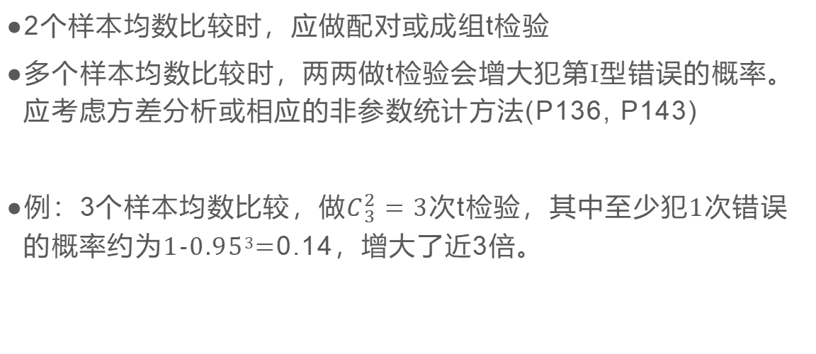
多个样本均数比较的统计方法
2个样本均数比较时，应做配对或成组t检验
多个样本均数比较时，两两做t检验会增大犯第Ⅰ型错误的概率。应考虑方差分析或相应的非参数统计方法(P136, P143)
例：3个样本均数比较，做$C_{3}^{2}=3$次t检验，其中至少犯1次错误的概率约为1-0.95³=0.14，增大了近3倍。

Slide 8
第一节 方差分析的基本思想 （以完全随机设计方差分析为例）

Slide 9
例10.1：为研究铅对儿童神经行为的影响，研究者在某铅矿区对儿童的血铅及神经行为评价指标手指敲击测验进行了测定，他将51名儿童按第一年和第二年血铅水平分为暴露、既往暴露和对照三组。问三组的手指敲击测验平均分(μ₂、μ₃、μ₁)是否相同？
有时我们先按照研究对象进行分层，然后再分别从每个层中随机抽取所需的样本，对某一特定的指标进行观察。此时尽管不是完全随机设计，但分析时仍然可以使用完全随机设计时的分析方法。

Slide 10
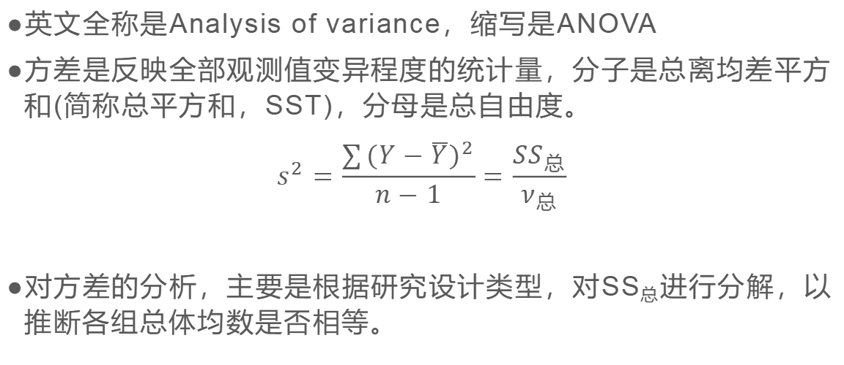
什么是方差分析
英文全称是Analysis of variance，缩写是ANOVA
方差是反映全部观测值变异程度的统计量，分子是总离均差平方和(简称总平方和，SST)，分母是总自由度。
$$s^{2}=\frac{\sum{{(Y−\overline{Y})}^{2}}}{n−1}=\frac{{SS}_{总}}{ν_{总}}$$
对方差的分析，主要是根据研究设计类型，对SS_{总}进行分解，以推断各组总体均数是否相等。

Slide 11
各种类型的 方差分析
完全随机设计(单因素)
例10.1 三组儿童测验得分比较
随机区组设计
(两因素)
例10.4 八名健康人血滤液随机放置4个时间后血糖浓度变化
重复测量设计
3组每组8名健康人4个时间的血糖
....

Slide 12



完全随机设计方差分析应用条件
独立：各观测值之间相互独立
正态：各组样本来自正态分布的总体
等方差：各组样本对应的总体方差相等，即方差齐性。
1组N(μ₁,σ²)
2组N(μ₂,σ²)
3组N(μ₃,σ²)
样本1
（${\overline{Y}}_{1},s_{1}$）
样本2
（${\overline{Y}}_{2},s_{2}$）
样本3（${\overline{Y}}_{3},s_{3}$）

Slide 13
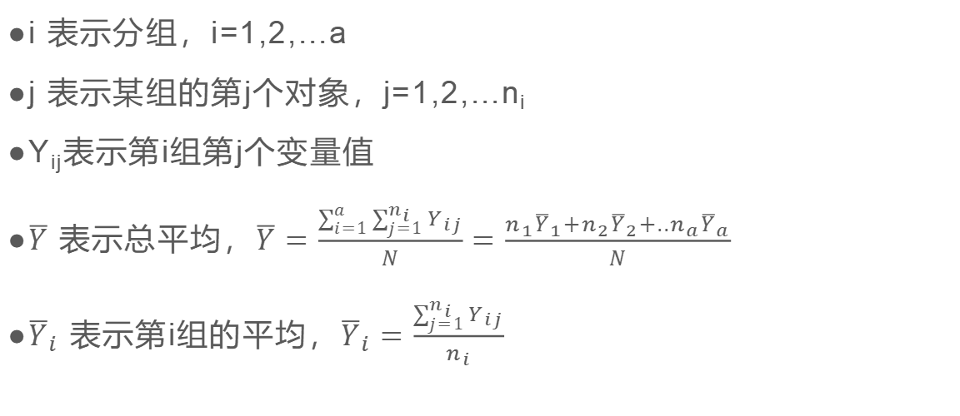
方差分析的符号
i 表示分组，i=1,2,...a
j 表示某组的第j个对象，j=1,2,...n_{i}
Y_{ij}表示第i组第j个变量值
$\overline{Y}$ 表示总平均，$\overline{Y}=\frac{\sum_{i=1}^{a}{\sum_{j=1}^{n_{i}}{Y_{ij}}}}{N}=\frac{{n_{1}\overline{Y}}_{1}+n_{2}{\overline{Y}}_{2}+..n_{a}{\overline{Y}}_{a}}{N}$
${\overline{Y}}_{i}$ 表示第i组的平均，${\overline{Y}}_{i}=\frac{\sum_{j=1}^{n_{i}}{Y_{ij}}}{n_{i}}$

Slide 14


完全随机设计方差分析的检验假设
$$H_{0}:μ_{1}=μ_{2}=...=μ_{a}$$
（即处理因素无效应）
$$H_{1}:μ_{i}≠μ_{j},i=1,2...a,j=1,2,..a,i≠j$$
（即存在处理因素效应）
如a=3时：
$$H_{0}:μ_{1}=μ_{2}=μ_{3}$$
$$H_{1}:μ_{1}≠μ_{2}≠μ_{3}或μ_{1},μ_{2},μ_{3}不全相同$$

Slide 15
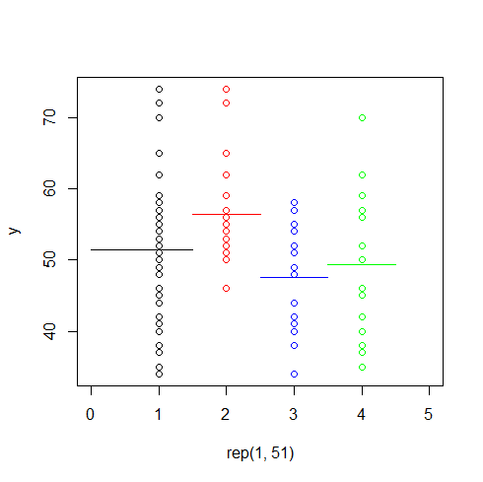




总变异与总自由度的分解
$${(y−\overline{\overline{y}})}^{2}={(y−{\overline{y}}_{i})}^{2}+{({\overline{y}}_{i}−\overline{\overline{y}} )}^{2}+2(y−{\overline{y}}_{i})({\overline{y}}_{i}−\overline{\overline{y}} )$$
$$\sum{{(y−\overline{\overline{y}})}^{2}}=\sum{{(y−{\overline{y}}_{i})}^{2}}+\sum{{({\overline{y}}_{i}−\overline{\overline{y}})}^{2}}$$
$$y−\overline{\overline{y}}=y−{\overline{y}}_{i}+{\overline{y}}_{i}−\overline{\overline{y}}$$
$${SS}_{总}={SS}_{组内}+{SS}_{组间}$$
$$ν_{总}=ν_{组内}+ν_{组间}$$
三组儿童测验得分的比较
分组 | 例数 | 样本均数 | 样本方差
对照组 | 19 | 56.5 | 57.37
暴露组 | 17 | 47.6 | 50.13
既往暴露组 | 15 | 49.4 | 103.97
合计 | 51 | 51.4 | 81.73

Slide 17
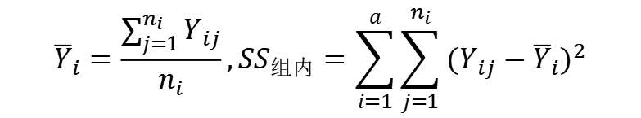

具体分解过程
若H₀成立，处理因素无效应，用SS_{总}代表所有数据点围绕总平均的总波动
SS_{总}被分解为SS_{组间}和SS_{组内}两部分，反映Y随机变异的SS_{组内}为：
$$\overline{Y}=\frac{\sum{X}}{N},{SS}_{总}=\sum{{(Y−\overline{Y})}^{2},υ_{总}=N−1}$$
$${\overline{Y}}_{i}=\frac{\sum_{j=1}^{n_{i}}{Y_{ij}}}{n_{i}},{SS}_{组内}=\sum_{i=1}^{a}{\sum_{j=1}^{n_{i}}{{({Y_{ij}−\overline{Y}}_{i})}^{2}}}$$

Slide 18
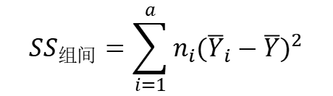
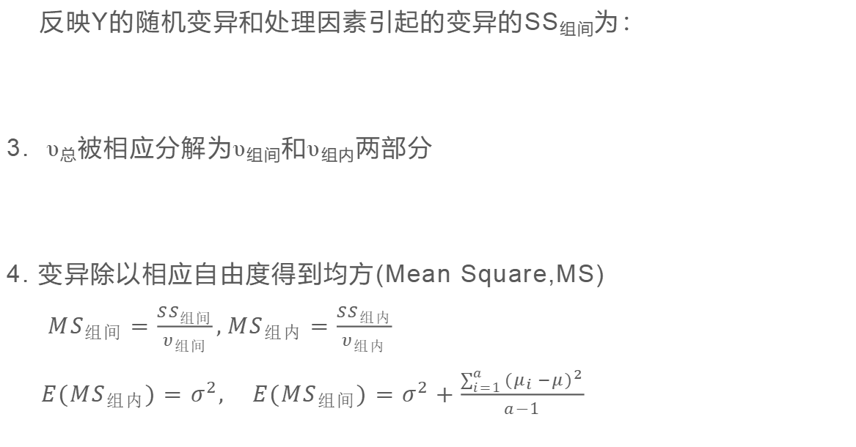
反映Y的随机变异和处理因素引起的变异的SS_{组间}为：
3. υ_{总}被相应分解为υ_{组间}和υ_{组内}两部分
4. 变异除以相应自由度得到均方(Mean Square,MS)
${MS}_{组间}=\frac{{SS}_{组间}}{υ_{组间}},{MS}_{组内}=\frac{{SS}_{组内}}{υ_{组内}}$
$E({MS}_{组内})=σ^{2},$ $E({MS}_{组间})=σ^{2}+\frac{\sum_{i=1}^{a}{{(μ_{i}−μ)}^{2}}}{a−1}$
$${SS}_{组间}=\sum_{i=1}^{a}{{n_{i}({\overline{Y}}_{i}−\overline{Y})}^{2}}$$
$$υ_{总}=N−1,υ_{组间}=a−1,υ_{组内}=N−a$$

Slide 19
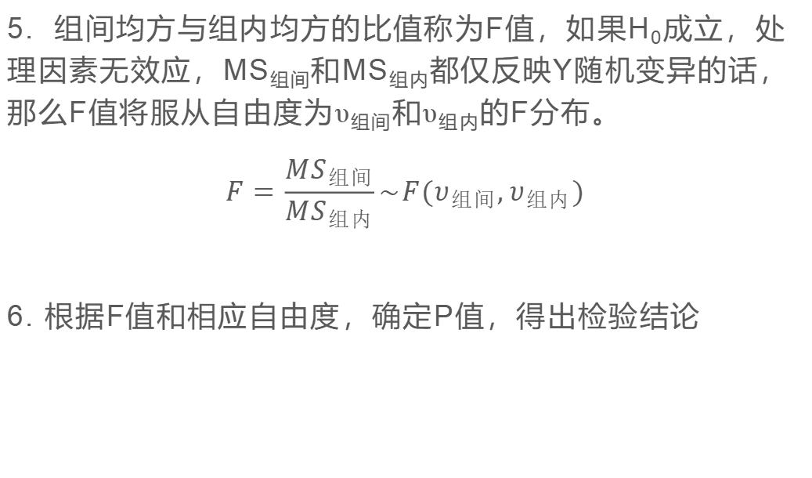
5. 组间均方与组内均方的比值称为F值，如果H₀成立，处理因素无效应，MS_{组间}和MS_{组内}都仅反映Y随机变异的话，那么F值将服从自由度为υ_{组间}和υ_{组内}的F分布。
$$F=\frac{{MS}_{组间}}{{MS}_{组内}}\sim F(υ_{组间},υ_{组内})$$
6. 根据F值和相应自由度，确定P值，得出检验结论

Slide 20
F分布概念和特征
F分布是偏峰曲线，非负值
形状由ν₁和ν₂两个自由度决定
F分布曲线下面积有一定规律。
如ν₁=2,ν₂=48的F分布曲线下，
F_{0.05,2,48}=3.19

Slide 21
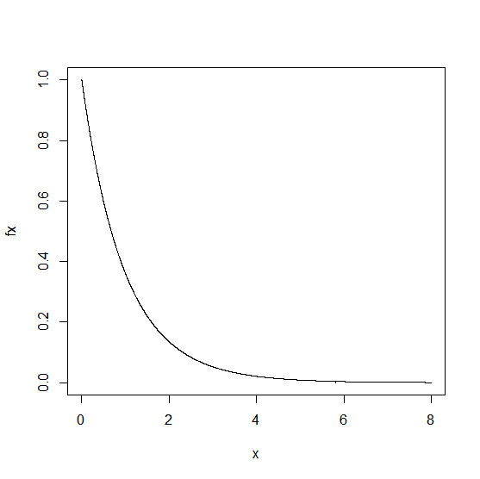
F~F(2,48)
P=0.0055

Slide 22
第二节 完全随机设计方差分析

Slide 23
例10.1：为研究铅对儿童神经行为的影响，研究者在某铅矿区对儿童的血铅及神经行为评价指标手指敲击测验进行了测定，他将51名儿童按第一年和第二年血铅水平分为暴露、既往暴露和对照三组。问三组的手指敲击测验平均分(μ₂、μ₃、μ₁)是否相同？

Slide 24
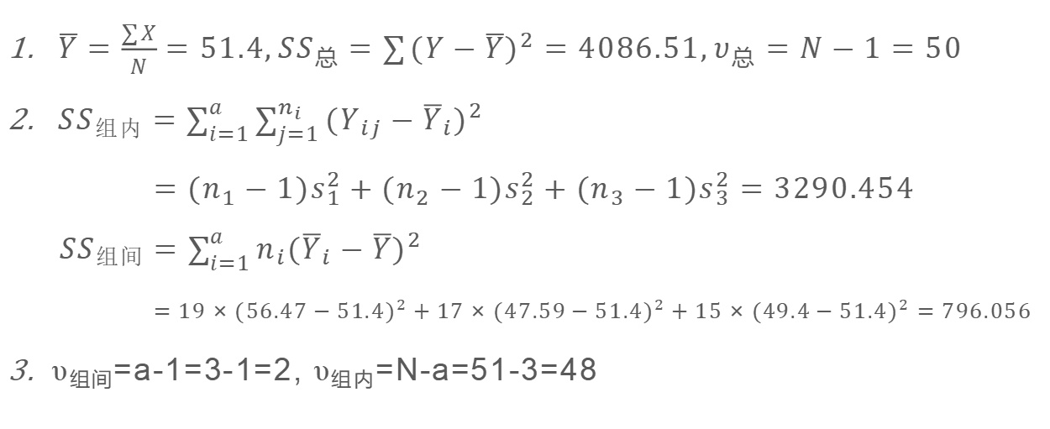
例10.1的计算过程
$\overline{Y}=\frac{\sum{X}}{N}=51.4,{SS}_{总}=\sum{{(Y−\overline{Y})}^{2}=4086.51,υ_{总}=N−1}=50$
${SS}_{组内}=\sum_{i=1}^{a}{\sum_{j=1}^{n_{i}}{{({Y_{ij}−\overline{Y}}_{i})}^{2}}}$
$=(n_{1}−1)s_{1}^{2}+(n_{2}−1)s_{2}^{2}+(n_{3}−1)s_{3}^{2}=3290.454$
${SS}_{组间}=\sum_{i=1}^{a}{{n_{i}({\overline{Y}}_{i}−\overline{Y})}^{2}}$
$=19×{(56.47−51.4)}^{2}+17×{(47.59−51.4)}^{2}+15×{(49.4−51.4)}^{2}=796.056$
3. υ_{组间}=a-1=3-1=2, υ_{组内}=N-a=51-3=48

Slide 25
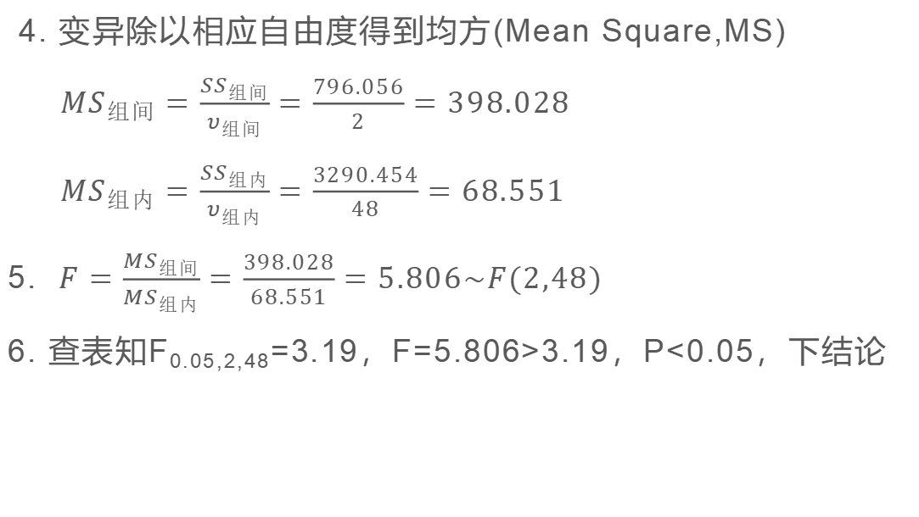
4. 变异除以相应自由度得到均方(Mean Square,MS)
${MS}_{组间}=\frac{{SS}_{组间}}{υ_{组间}}=\frac{796.056}{2}=398.028$
${MS}_{组内}=\frac{{SS}_{组内}}{υ_{组内}}=\frac{3290.454}{48}=68.551$
5. $F=\frac{{MS}_{组间}}{{MS}_{组内}}=\frac{398.028}{68.551}=5.806\sim F(2,48)$
6. 查表知F_{0.05,2,48}=3.19，F=5.806>3.19，P<0.05，下结论

Slide 26


例10.1的检验过程
$$H_{0}:μ_{1}=μ_{2}=μ_{3}$$
$$H_{1}:总体均数不等或不全相等$$
α=0.05
全部测验得分的变异分解表
变异来源 | SS | df | MS | F
组间 | 796.06 | 2 | 398.03 | 5.806
组内 | 3290.45 | 48 | 68.55
总 | 4086.51 | 50
F=5.806~F(2,48)，P=0.0055, 按α=0.05水准，拒绝H₀，接受H₁，认为至少两组总体均数不等。

Slide 29


例10.1的Levene方差齐性检验过程
$$H_{0}:σ_{1}^{2}=σ_{2}^{2}=σ_{3}^{2}$$
$$H_{1}:至少两组总体方差不同$$
α=0.10
F=1.7676~F(2,48)，P=0.1817, 按α=0.10水准，不拒绝H₀，认为三组总体方差相同。

Slide 30
第三节 均数之间的多重比较

Slide 31
（一）Bonferroni法作进一步作均数间的两两比较
Bonferroni提出，若每次检验水准为α’，共进行m次比较，当H₀为真时，犯第Ι类错误的累积概率不超过mα’，这就是著名的Bonferroni不等式。据此，欲控制多次比较所犯第Ι类错误的累积概率不超过α，则调整的检验水准为α’=α/m。例如有3组均数进行两两比较，比较的次数m=3，则调整的检验水准为α’=0.05/3=0.017，可保证3次比较累积犯错误的概率不超过0.05。
或者不调整检验水准α，而对P值进行校正，即adjust P=P×m。

Slide 32

Bonferroni统计量
$$t=\frac{{\overline{Y}}_{A}−{\overline{Y}}_{B}}{s_{{\overline{Y}}_{A}−{\overline{Y}}_{B}}}=\frac{{\overline{Y}}_{A}−{\overline{Y}}_{B}}{\sqrt{{MS}_{组内}(\frac{1}{n_{A}}+\frac{1}{n_{B}})}}\sim t(ν_{组内})$$

Slide 34
对例10.1用Bonferroni法作均数间两两比较
1)暴露与对照组作比较
H₀: μ₁=μ₂ H₁: μ₁≠μ₂ α=0.05
若H₀成立，t=3.215将服从自由度为48的t分布，调整后的双侧P值为0.007<0.05，拒绝H₀，接受H₁，认为这两组平均得分不同。
三组儿童测验得分的比较
分组 | 例数 | 样本均数
暴露组(g=2) | 17 | 47.6
既往暴露组(g=3) | 15 | 49.4
对照组(g=1) | 19 | 56.5
合计 | 51 | 51.4

Slide 35
对例10.1用Bonferroni法作均数间两两比较
2)暴露与既往暴露组作比较
H₀: μ₂=μ₃ H₁: μ₂≠μ₃ α=0.05
若H₀成立，t=1.615将服从自由度为48的t分布，调整后双侧P=1.00，不拒绝H₀，不认为这两组平均得分不同。
三组儿童测验得分的比较
分组 | 例数 | 样本均数
暴露组(g=2) | 17 | 47.6
既往暴露组(g=3) | 15 | 49.4
对照组(g=1) | 19 | 56.5
合计 | 51 | 51.4

Slide 36
对例10.1用Bonferroni法作均数间两两比较
3)既往暴露与对照组作比较
H₀: μ₁=μ₃ H₁: μ₁≠μ₃ α=0.05
若H₀成立，t=2.475将服从自由度为48的t分布，调整后的双侧P值为0.0509，按α=0.5水准，不拒绝H₀，不认为这两组平均得分不同。
三组儿童测验得分的比较
分组 | 例数 | 样本均数
暴露组(g=2) | 17 | 47.6
既往暴露组(g=3) | 15 | 49.4
对照组(g=1) | 19 | 56.5
合计 | 51 | 51.4

Slide 37
Bonferroni法的注意事项
当比较次数过多，比如m超过10次以上时，调整的检验水准会过低，多重比较可能会出现不拒绝H0的假阴性结果，即会增大犯第2类错误的概率。此时不建议用Bonferroni法。

Slide 38
（二）SNK法作进一步作均数间的两两比较
例10.1 为研究铅对儿童神经行为的影响，研究者在某铅矿区对儿童的血铅及神经行为评价指标手指敲击测验进行了测定。
根据两年血铅水平，研究者将51名儿童分为暴露组、既往暴露组和对照组，经单因素方差分析，P<0.05，认为至少有两组儿童的平均测验得分有不同(μ_{i}≠μ_{h})，要求进一步作均数间的两两比较。

Slide 39
SNK法作均数间两两比较的基本思想
SNK法又称为q检验，它先将各组均值按由小到大的顺序排列，确定组间跨度r。第i和第h组均数比较时，其q统计量为
若H₀成立(μ_{i}=μ_{h})，q值将服从跨度r, 自由度为ν_{组内}的studentized range分布，据此作出统计推断。

Slide 40
对例10.1用SNK法作均数间两两比较
1)暴露与对照组作比较，组间跨度r=3
H₀: μ₁=μ₂ H₁: μ₁≠μ₂ α=0.05
若H₀成立，q=4.546将服从跨度3, 自由度为48的studentized range分布，P=0.006，按α=0.05水准，拒绝H₀，接受H₁，认为这两组平均得分不同。
三组儿童测验得分的比较
分组 | 例数 | 样本均数
暴露组(g=2) | 17 | 47.6
既往暴露组(g=3) | 15 | 49.4
对照组(g=1) | 19 | 56.5
合计 | 51 | 51.4

Slide 41
对例10.1用SNK法作均数间两两比较
2)暴露与既往暴露组作比较，跨度r=2
H₀: μ₂=μ₃ H₁: μ₂≠μ₃ α=0.05
若H₀成立，q=0.87将服从跨度2, 自由度为48的studentized range分布，P=0.54，按α=0.05水准，不拒绝H₀，不认为这两组平均得分不同。
三组儿童测验得分的比较
分组 | 例数 | 样本均数
暴露组(g=2) | 17 | 47.6
既往暴露组(g=3) | 15 | 49.4
对照组(g=1) | 19 | 56.5
合计 | 51 | 51.4

Slide 42
对例10.1用SNK法作均数间两两比较
3)既往暴露与对照组作比较，跨度r=2
H₀: μ₁=μ₃ H₁: μ₁≠μ₃ α=0.05
若H₀成立，q=3.50将服从跨度2, 自由度为48的studentized range分布，P=0.017，按α=0.05水准，拒绝H₀，接受H₁，认为这两组平均得分不同。
三组儿童测验得分的比较
分组 | 例数 | 样本均数
暴露组(g=2) | 17 | 47.6
既往暴露组(g=3) | 15 | 49.4
对照组(g=1) | 19 | 56.5
合计 | 51 | 51.4

Slide 43
例10.1用SNK法作均数间两两比较的结论
经检验，不认为暴露组与既往暴露组的平均得分不同
认为暴露组与对照组、既往暴露组与对照组的平均得分不同。
结合三组的样本平均得分的大小，暴露<既往暴露<对照
提示铅污染可以使儿童神经行为反应性降低，脱离铅污染环境一年的儿童神经行为反应性没有恢复到正常水平。

Slide 44
第六节 随机区组设计的方差分析

Slide 45
复习：配对设计资料
处理的2个水平
观察对象
观察对象
n个
....

Slide 46
1. 随机区组设计的概念
随机区组设计(randomized block design)又称为配伍组设计，它是配对设计的扩展。它先将非处理因素基本一致的a名观察对象组成一个区组，然后随机分配a种不同处理。这样的区组数有n个，共有na名观察对象。
处理的a个水平
观察对象
观察对象
....
观察对象
n个
....

Slide 47
例10.4 为了研究酵解作用对血糖浓度的影响，从8名健康人中抽取了血液并制备成血滤液，每一个受试者的血滤液又分成4份，然后随机地把4份血滤液分别放置0,45,90和135分钟，测定其中血糖浓度y_{ji}（i=1,..4,j=1,2..8）。问不同放置时间的平均血糖浓度是否相同？
处理的4个水平
血糖浓度y₁₁
血糖浓度y₁₂
血糖浓度y₁₃
血糖浓度y₁₄
8个
....
血糖浓度y₈₁
血糖浓度y₈₂
血糖浓度y₈₃
血糖浓度y₈₄

Slide 48
不同放置时间的血滤液中的血糖浓度
区组号 | 处理1 | 处理2 | 处理3 | 处理4 | 行平均
1 | 95 | 95 | 89 | 83 | 90.5
2 | 95 | 94 | 88 | 84 | 90.3
3 | 106 | 105 | 97 | 90 | 99.5
4 | 98 | 97 | 95 | 90 | 95.0
5 | 102 | 98 | 97 | 88 | 96.3
6 | 112 | 112 | 101 | 94 | 104.8
7 | 105 | 103 | 97 | 88 | 98.3
8 | 95 | 92 | 90 | 80 | 89.3
列平均 | 101.0 | 99.5 | 94.3 | 87.1 | 95.5

Slide 49


处理因素α_{i}(i=1,2,..a)
(固定效应)
血糖浓度Y
其他因素e
(随机变异)
区组因素β_{j}(j=1,2,..n)
(固定效应)
$$Y_{ji}=μ+α_{i}+β_{j}+e_{ij}$$
$$\hat{μ}=\overline{Y},{\hat{α}}_{i}={\overline{Y}}_{i}−\overline{Y},{\hat{β}}_{j}={\overline{Y}}_{j}−\overline{Y},{\hat{e}}_{ij}=Y_{ij}−{\overline{Y}}_{i}−{\overline{Y}}_{j}+\overline{Y}$$

Slide 50
观测值
总平均
①处理效应估计
②区组效应估计
③随机误差

Slide 51
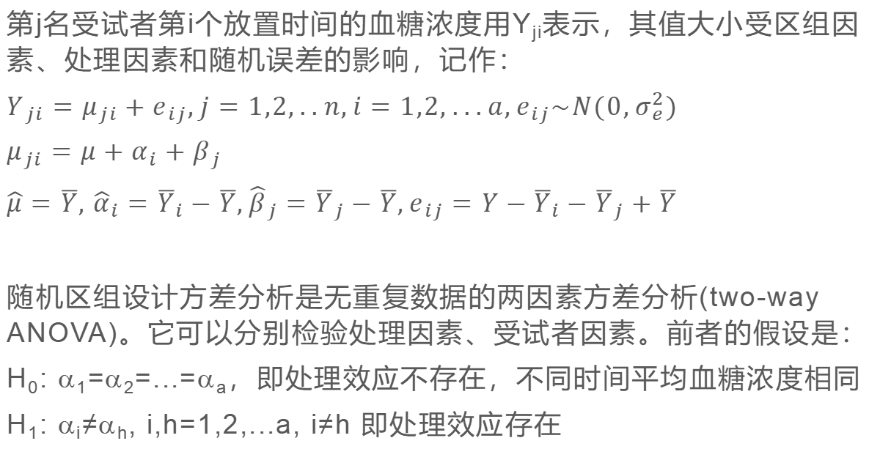
第j名受试者第i个放置时间的血糖浓度用Y_{ji}表示，其值大小受区组因素、处理因素和随机误差的影响，记作：
$$Y_{ji}=μ_{ji}+e_{ij},j=1,2,..n,i=1,2,...a,e_{ij}\sim N(0,σ_{e}^{2})$$
$$μ_{ji}=μ+α_{i}+β_{j}$$
$$\hat{μ}=\overline{Y}, {\hat{α}}_{i}={\overline{Y}}_{i}−\overline{Y},{\hat{β}}_{j}={\overline{Y}}_{j}−\overline{Y},e_{ij}=Y−{\overline{Y}}_{i}−{\overline{Y}}_{j}+\overline{Y}$$
随机区组设计方差分析是无重复数据的两因素方差分析(two-way ANOVA)。它可以分别检验处理因素、受试者因素。前者的假设是：
H₀: α₁=α₂=...=α_{a}，即处理效应不存在，不同时间平均血糖浓度相同
H₁: α_{i}≠α_{h}, i,h=1,2,...a, i≠h 即处理效应存在

Slide 52
2. 随机区组设计的总变异的分解
SS_{总}
SS_{处理}
SS_{区组}
SS_{误差}

Slide 53
例10.4 作两因素方差分析(two-way ANOVA)，它的基本思想是将总变异分解为三部分，总自由度也作相应分解
SS_{总} = SS_{处理} + SS_{区组} + SS_{误差}， ν_{总} = ν_{处理} + ν_{区组} + ν_{误差}
SS_{处理}反映处理效应及随机误差，SS_{区组}反映区组效应及随机误差，SS_{误差}仅反映随机误差。MS_{处理}=SS_{处理}/ν_{处理}，MS_{误差}=SS_{误差}/ν_{误差}
F_{处理}=MS_{处理}/MS_{误差}。如果无处理效应，那么MS_{处理}和MS_{误差}都反映随机误差，F~F(ν_{处理}，ν_{误差})，据此作出统计推断。

Slide 54
d<-matrix(c( 95, 95, 89, 83,
95, 94, 88, 84,
106, 105, 97, 90,
98, 97, 95, 90,
102, 98, 97, 88,
112, 112, 101, 94,
105, 103, 97, 88,
95, 92, 90, 80 ),8,4,byrow=T)
y<-c(d); SS_total <- var(y)*31

Slide 55
m_j<-rep(apply(d,1,mean),4)
m_i<-rep(apply(d,2,mean),c(8,8,8,8))
m<-mean(y)
SS_treat <- sum((m_i - m)^2 )
SS_block <- sum((m_j - m)^2)
SS_error <- sum((y - m_i - m_j + m)^2)

Slide 56
3. 随机区组设计方差分析的步骤
H₀:不同放置时间的平均血糖浓度相同
H₁:至少两个放置时间的平均血糖浓度不同
α=0.05
若H₀成立，F_{处理}=78.487~F(3,21)，P<0.05，按0.05水准拒绝H₀,接受H₁，认为至少两个放置时间的平均血糖浓度不同。
血糖浓度的变异分解表
变异来源 | SS | df | MS | F | P
处理 | 943.59 | 3 | 314.531 | 78.487 | <0.05
区组 | 806.22 | 7 | 115.174 | 28.740 | <0.05
误差 | 84.16 | 21 | 4.007
总 | 1833.97 | 31

